Slide 1
6.5 若干典型的时序逻辑集成电路
6.5.1 寄存器和移位寄存器
寄存器
移位寄存器
寄存器的应用
6.5.2 计数器
计数器实现原理
集成计数器
任意进制计数器的实现

Slide 2
6.5.1 寄存器和移位寄存器
1.寄存器
逻辑功能:是数字系统中用来存储代码或数据的逻辑部件。
组成：主要由触发器构成。

Slide 3
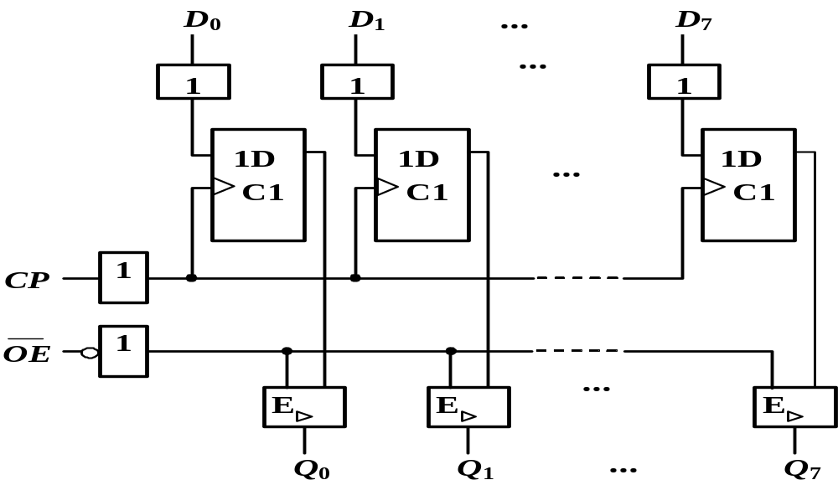
集成寄存器74HC/HCT374
集成寄存器74HC/HCT374

Slide 4


74HC/HCT374功能表
工作模式
输 入
内部触发器
输出
CP
D_{N}
Q₀~Q₇
存入和读出数据
L
↑
L
L
对应内部触发器的状态
L
↑
H
H
存入数据，禁止输出
H
↑
L
L
高阻
H
↑
H
H
高阻
Notes:
图中看出，谐波次数越高，幅值分量越小，对原波形的贡献越小，所以在一定条件下可忽略高次谐波。

Slide 5
2.移位寄存器
逻辑功能：移位寄存器是既能寄存数码，又能在时钟脉冲的作用下使数码向左或向右移位的逻辑功能部件。
分类：单向移位寄存器、双向移位寄存器

Slide 6
(1) 右移寄存器
并 行 输 出
Q
Q
1
Q
2
Q
3
0
FF
FF
1
FF
2
FF
3
D
0
D
D
0
D
1
D
2
3
I
1D
Q
1D
Q
1D
Q
1D
Q
串行输入
∧
∧
∧
∧
串行输出
C1
C1
C1
C1
R
R
R
R
CP
CR

Slide 7
设移位寄存器的初始状态为0000，串行输入数码D_{I}=1101
Q
0
Q
1
Q
2
Q
3
FF
FF
1
FF
FF
D
0
D
D
2
D
3
D
I
0
1D
Q
1
1D
Q
2
1D
Q
3
1D
Q
1011
∧
C1
∧
C1
∧
C1
∧
C1
R
R
R
R
CP
CR
移位脉冲 | 输入数码 | 输 出
CP | D_{I} | Q₀ Q₁ Q₂ Q₃
0 1 2 3 4 | 1 1 0 1 | 0 0 0 0 1 0 0 0 1 1 0 0 0 1 1 0 1 0 1 1

Slide 8
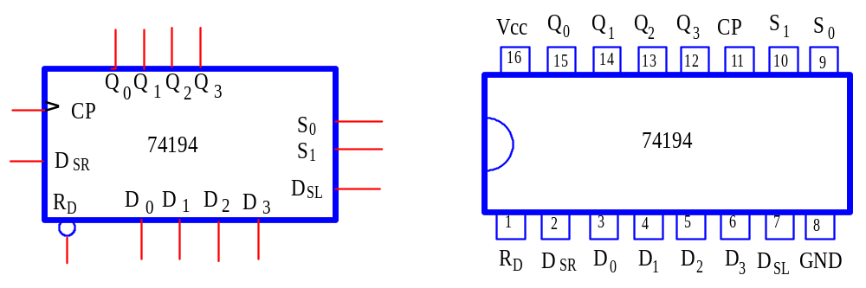
（2）双向移位寄存器
74194为四位双向移位寄存器。
D_{SL} 和D_{SR}分别是左移和右移串行输入。D₀、D₁、D₂和D₃是并行输入端。
Q₀和Q₃分别是左移和右移时的串行输出端，Q₀、Q₁、Q₂和Q₃为并行输出端。

Slide 9
74194逻辑电路
Q
Q
Q
Q
0
1
2
3
R_{D}
R_{d}
Q
0
R_{d}
Q
1
R_{d}
Q
2
R_{d}
Q
3
FF
0
FF
1
FF
2
FF
3
R
S
R
S
R
S
R
S
CP
1
1
1
1
1
1
1
1
1
1
F
0
F
1
F
2
F
3
S
1
S
0
D
3
D
0
S
1
S
0
D
3
D
0
S
1
S
0
D
3
D
0
S
1
S
0
D
3
D
0
D_{SR}
D_{SL}
S
1
S
0
D
0
D
1
D
2
D
3

Slide 10
74194的功能表
输 入 |  |  |  |  | 输 出 | 工作模式
清零 | 控 制 | 串行输入 | 时钟 | 并行输入
R_{D} | S₁ S₀ | D_{SL} D_{SR} | CP | D₀ D₁ D₂ D₃ | Q₀ Q₁ Q₂ Q₃
0 | × × | × × | × | × × × × | 0 0 0 0 | 异步清零
1 | 0 0 | × × | × | × × × × | Q₀^{n} Q₁^{n} Q₂^{n} Q₃^{n} | 保 持
1 1 | 0 1 0 1 | × 1 × 0 | ↑ ↑ | × × × × × × × × | 1 Q₀^{n} Q₁^{n} Q₂^{n} 0 Q₀^{n} Q₁^{n} Q₂^{n} | 右 移
1 1 | 1 0 1 0 | 1 × 0 × | ↑ ↑ | × × × × × × × × | Q₁^{n} Q₂^{n} Q₃^{n} 1 Q₁^{n} Q₂^{n} Q₃^{n} 0 | 左 移
1 | 1 1 | × × | ↑ | D₀ D₁ D₂ D₃ | D₀ D₁ D₂ D₃ | 并行置数

Slide 11
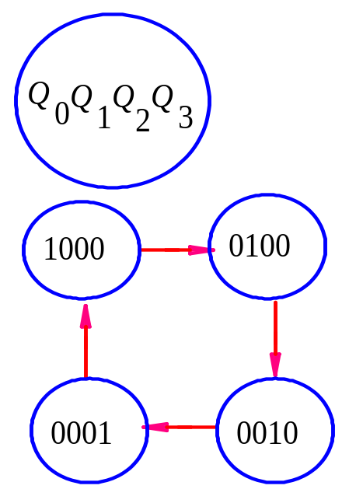
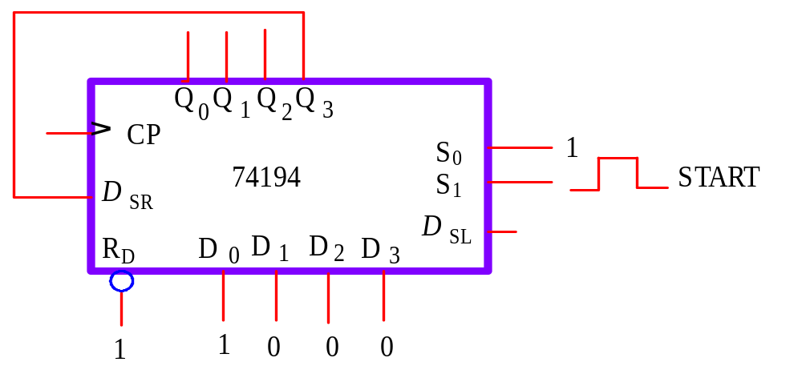
3.移位寄存器应用
    (1)环形计数器
环形计数器的特点：
电路简单，N位移位寄存器可以计N个数，实现模N计数器。

Slide 12
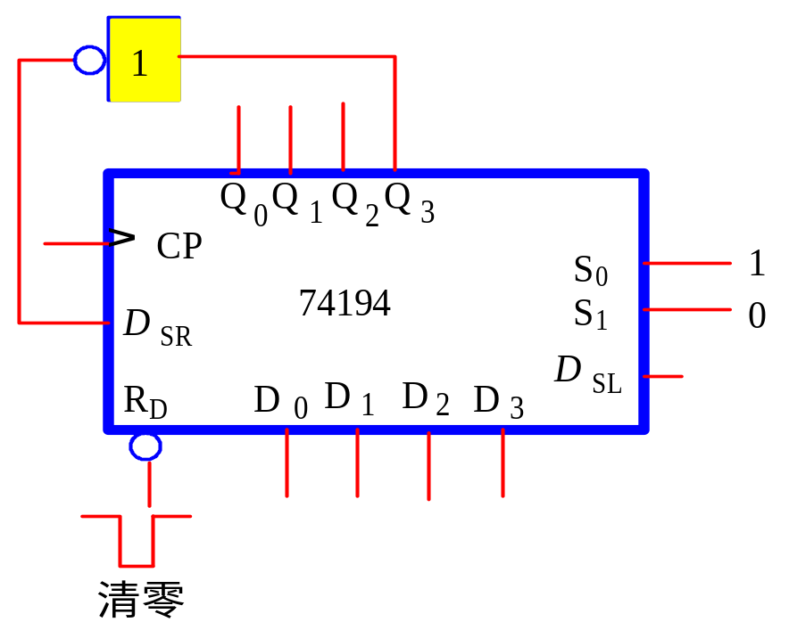
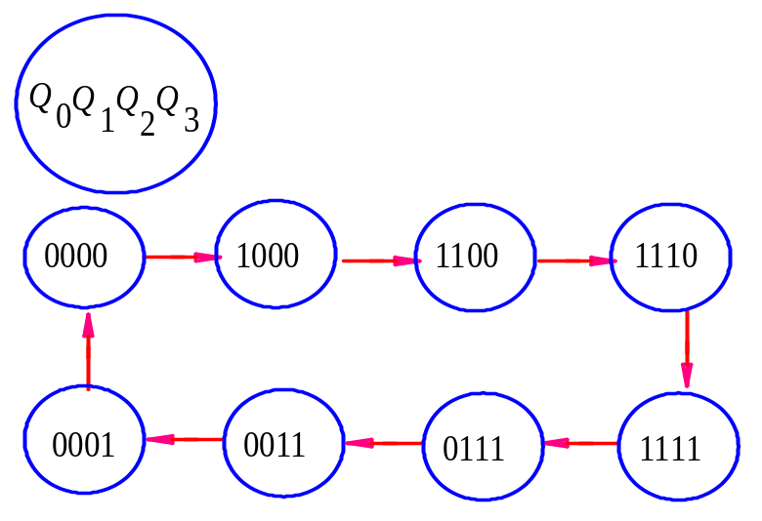
(2)扭环计数器
一般来说，N位移位寄存器可以组成模2N的扭环计数器，只需将末级输出反相后，接到串行输入端。

Slide 13
(3)串行加法器
Q
D
CP
X
C
r
n
n位移位
C
i-1
C
i
寄存器(1)
x
i
全加器
y
s
i
n位移位
Y
i
n
Z
寄存器(3)
n
n位移位
寄存器(2)
LD
C
p
Cr

Slide 14
6.5.2 计 数 器
逻辑功能：
计数器的基本功能是对输入时钟脉冲进行计数。它也可用于分频、定时、产生节拍脉冲和脉冲序列及进行数字运算等等。
分类：
按时序：同步计数器、异步计数器
按计数数值增减：加计数器、减计数器、可逆计数器
按进位体制：二进制、十进制和任意进制计数器

Slide 15
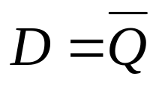


1.异步二进制计数器
1位计数器:
用D触发器组成的一位计数器：
用JK触发器组成的一位计数器：
输出
借位
Q
D
输出
Q
J
进位
进位
Q
CP
CP
借位
Q
K
1

Slide 16


1位计数器分析
按照二进制加法规则，如果触发器状态已经为1，则再有时钟信号到来时，状态应回0，并向高位送出进位信号（以使下一个触发器状态翻转）。所以，由上升沿触发的触发器构成一位加计数器其进位信号是 ，而由下降沿触发的触发器构成一位加计数器其进位信号是 。
同理可标出借位信号。

Slide 17
异步二进制加计数器
Q
3
Q
2
Q
1
Q
0
Q
J
3
Q
J
2
Q
J
1
Q
J
0
进位
3
2
1
0
CP
CP
CP
CP
CP
3
2
1
0
Q
K
Q
K
Q
K
Q
K
3
3
2
2
1
1
0
0
1
1
1
1
R
d
电路中，每一个JK触发器都接成一位计数器，低位触发器的输出Q作为下一个触发器的时钟信号（下降沿触发）。
CP₀=CP CP₁=Q₀ CP₂=Q₁ CP₃=Q₂
J₀=K₀=1 J₁=K₁=1 J₂=K₂=1 J₃=K₃=1
Q₃Q₂Q₁Q₀：计数输出 Q₃ ： 进位输出 R_{d}： 异步复位

Slide 18
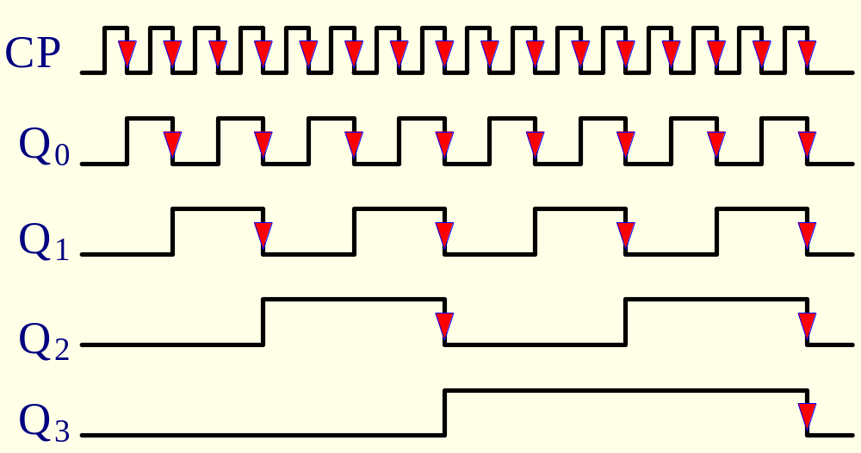
异步二进制加计数器
时序图：
Q₀的周期是CP的2倍，Q₀叫2分频输出端。
Q₁的周期是CP的4倍，Q₁叫4分频输出端。
Q₂的周期是CP的8倍，Q₂叫8分频输出端。
Q₃的周期是CP的16倍，Q₃叫16分频输出端。

Slide 19
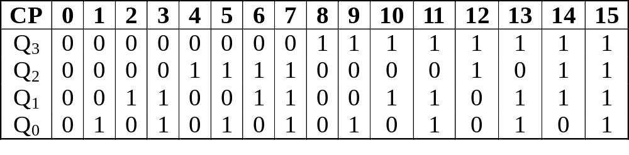
异步二进制加计数器
状态转换表：

Slide 20
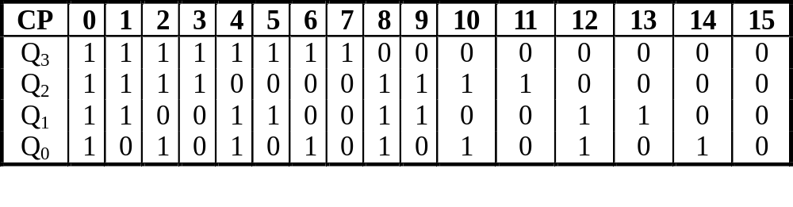
异步二进制减计数器
Q
3
Q
2
Q
1
Q
0
Q
J
3
Q
J
2
Q
J
1
Q
J
0
进位
3
2
1
0
CP
CP
3
CP
2
CP
1
CP
0
借位
Q
K
3
Q
K
2
Q
K
1
Q
K
0
3
2
1
0
1
1
1
1
R
d

Slide 21
2.集成计数器
集成异步十进制计数器7490
集成同步二进制加计数器74161
同步二进制加/减计数器74191

Slide 22
（1）集成异步十进制计数器7490
R₁
Q₀
Q₁ Q₂ Q₃
CP₁
Q₀
Q₁
Q₂
Q₃
R₂
模2
CP₀
模5
7490
S₁
CP₀
CP₁
S₂
R₁
R₂
S₁
S₂
以CP₀为计数脉冲，Q₀为输出，得到一位二进制计数器；
以CP₁为计数脉冲，Q₃Q₂Q₁为输出，得到5进制计数器，计数状态为（Q₃Q₂Q₁）：000 001 010 011 100

Slide 23
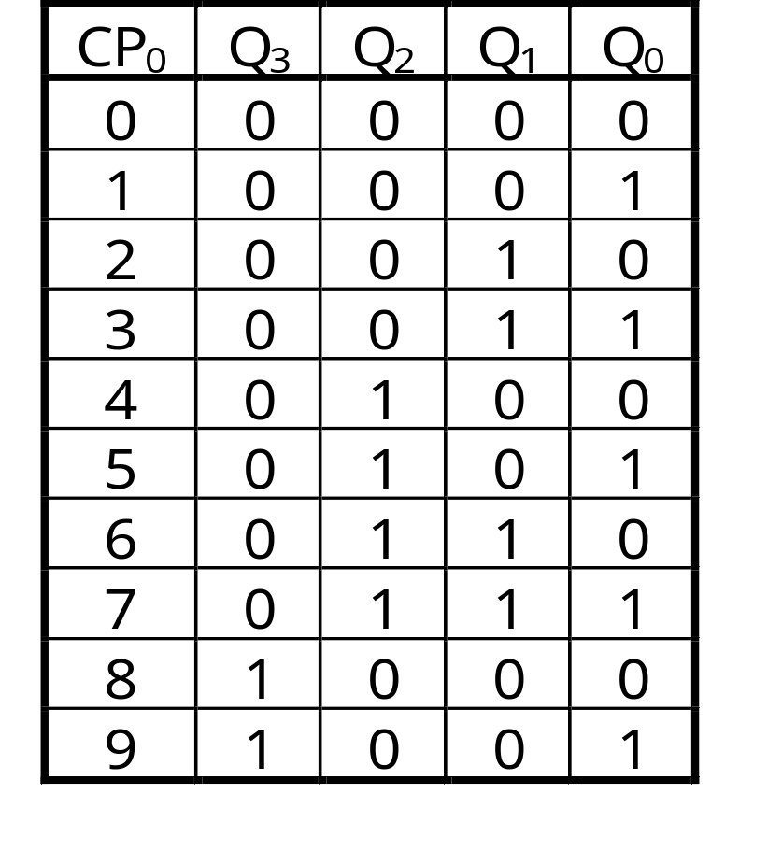
7490的两种接法
CP₁与Q₀相连构成
8421BCD码
Q₀
Q₁
Q₂
Q₃
CP
CP₀
CP₁
7490
R₁
R₂
S₁
S₂

Slide 24
7490的两种接法
CP₀与Q₃相连构成
5421BCD码
CP
Q
Q
Q
Q
1
0
3
2
1
Q₀
Q₁
Q₃
0
0
0
0
0
Q₂
CP₀
1
0
0
0
1
CP
CP₁
7490
2
0
0
1
0
R₁
R₂
S₁
S₂
3
0
0
1
1
4
0
1
0
0
5
1
0
0
0
6
1
0
0
1
7
1
0
1
0
8
1
0
1
1
9
1
1
0
0

Slide 25
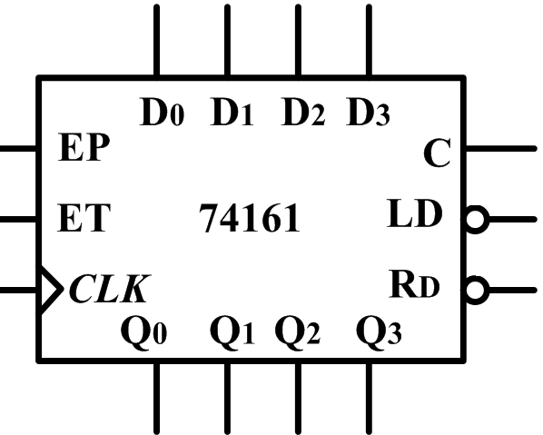
(2)集成同步二进制加计数器74161
74161的功能表
清零
预置
使能
时钟
预置数据输入
输出
工作模式
R_{D}
L_{D}
EP ET
CLK
D₃ D₂ D₁ D₀
Q₃ Q₂ Q₁ Q₀
0
1
1
1
1
×
0
1
1
1
× ×
× ×
0 ×
× 0
1 1
×
↑
×
×
↑
× × × ×
d₃ d₂ d₁ d₀
× × × ×
× × × ×
× × × ×
0 0 0 0
d₃ d₂ d₁ d₀
保 持
保 持
计 数
异步清零
同步置数
数据保持
数据保持
加法计数

Slide 26
74161时序图
R
D
LD
D
0
0
D
0
1
D
2
1
D
3
1
CLK
EP
ET
Q
0
1
0
1
0
1
0
0
Q
1
0
0
1
1
0
0
1
Q
1
1
1
1
0
0
0
2
Q
3
1
1
1
1
0
0
0
C
计数
保持
清零
置数

Slide 27
计数器扩展
同步扩展：
“1”
LD
CP
R_{D}

Slide 28
计数器扩展
异步扩展：
“1”
“1”
1
LD
CP
R_{D}

Slide 29
“1”
“1”
1
LD
CP
R_{D}

Slide 30
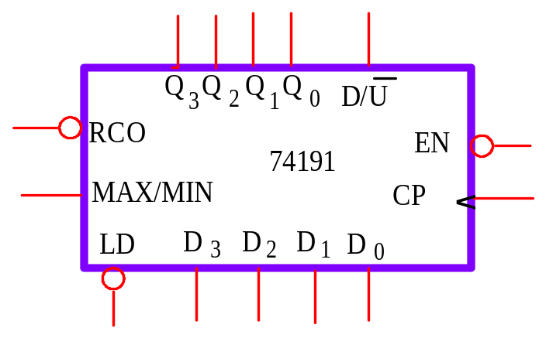
(3) 同步二进制加/减计数器74191
74191的功能表
预置
使能
加/减控制
时钟
预置数据输入
输 出
工作模式
L_{D}
EN
D/ U
CP
D₃ D₂ D₁ D₀
Q₃ Q₂ Q₁ Q₀
0
1
1
1
×
1
0
0
×
×
0
1
×
×
↑
↑
d₃ d₂ d₁ d₀
× × × ×
× × × ×
× × × ×
d₃ d₂ d₁ d₀
保 持
计 数
计 数
异步置数
数据保持
加法计数
减法计数

Slide 31
74191时序图
LD
D
0
D
1
D
2
D
3
CP
D/U
EN
Q
0
1
0
1
0
1
0
0
1
0
1
0
1
0
1
Q
1
0
1
1
0
0
1
1
0
0
1
1
0
0
1
Q
2
1
1
1
0
0
0
0
0
0
1
1
1
1
0
Q
3
1
1
1
0
0
0
0
0
0
1
1
1
1
1
MAX/MIN
RCO
加计数
禁止
减计数
置数

Slide 32
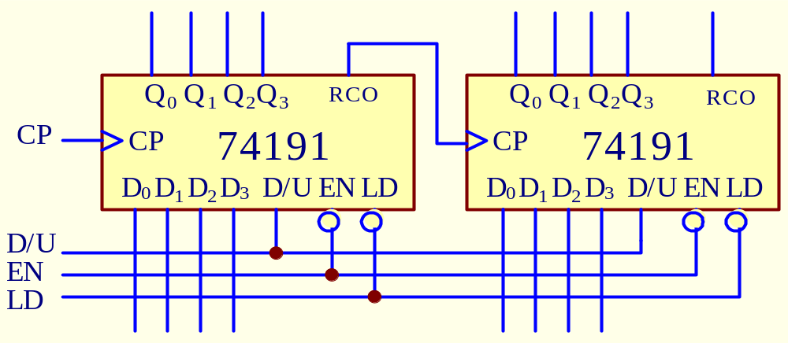
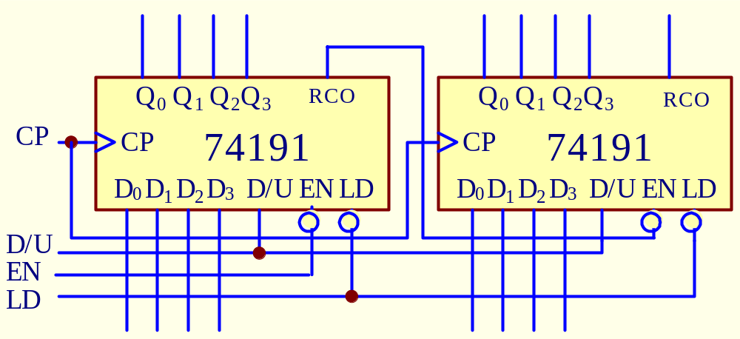
74191扩展成8位可逆计数器
异步扩展
同步扩展

Slide 33
6.5.3 任意进制的计数器
如果已有N进制计数器，要得到一个M进制计数器，只要N>M，令N进制计数器在计数过程中，计满M个状态后，跳过剩余N-M个状态，即可得到M进制计数器。
实现状态跳跃的方法一般有两种：复位法和置数（位）法。

Slide 34
复位法--利用计数器的复位端实现
异步复位法原理：
设原有的计数器是N进制的，共有S₀~S_{N-1}个状态。从S₀开始计数，接收M个计数脉冲后进入S_{M}状态。如果这时候利用S_{M}状态产生一个复位信号将计数器复位（置成S₀状态），即可跳过N-M个不需要的状态。
由于这时的计数器在S_{M}状态上停留时间非常短，可把S_{M}看成是暂态，其稳定的状态只有S₀~S_{M-1}共M个。所以是一个M进制计数器。

Slide 35
复位法原理图
S
S
S
S
0
1
2
3
S
N-1
同步复位
异步复位
S
S
S
N-2
M
M-1
暂态

Slide 36
置数法--利用计数器的置数端实现
置数法与复位法不同，它是利用给计数器重复置入某个数值的方法跳过（N-M）个不需要的状态，从而获得M进制计数器的。置数操作可在任何状态下进行。
S
S
S
S
0
1
2
3
异步置数
暂态
S
N-1
同步置数
S
S
S
N-2
M
M-1

Slide 37
例1: 用74161构成十进制加计数器。
(1) 复位法
74161异步复位
Q
3
Q
2
Q
1
Q
0
1010
复位
“1”
1000
1001
0000
0001
0010
“1”
CP
0111
0110
0101
0100
0011
&

Slide 38
(2) 置数法
74161同步置数
Q
3
Q
2
Q
1
Q
0
置数
“1”
1000
1001
0000
0001
0010
CP
“1”
0111
0110
0101
0100
0011
&

Slide 39
例2: 用74161构成24进制加计数器。
解：(24)_{D}=(11000)_{B，} 有效循环状态（00000～10111）
(1) 复位法
“1”
CP
&
思考：用7490如何实现？

Slide 40
计数器的应用（1）——数字频率计
数码管
问题
1.二片74LS90级联能测的最高信号频率是多少？
2.若信号频率在10000Hz以内，那么需要几片74LS90？
7
a~g
7448
7448
显示译码器
Q_{D}~Q_{A}
74LS90
74LS90
1秒内计数的个数即为信号频率
100进制计数器
CP
&
门控信号
被测信号u_{x}
1秒

Slide 41
CP秒脉冲的产生
晶体振荡器
由D触发器构成的2分频器
32.768kHz
÷2
÷2
…
÷2
共32768分频
CP
1秒

Slide 42
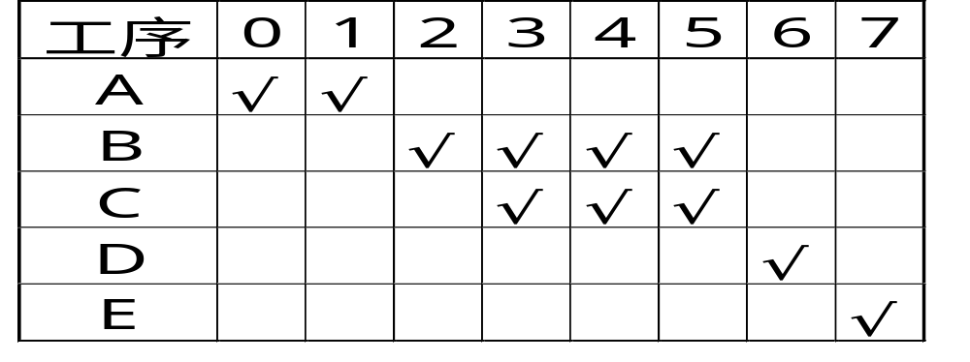
计数器的应用（2）——生产流程控制
应用实例1：某工厂生产由A（加料）、B（加热）、C（加 压）、D（清洗）、E（取出）五个工艺流程组成，一个生产周期分为8个工序，各段的时间关系如下表，试设计该生产流程控制电路。

Slide 43
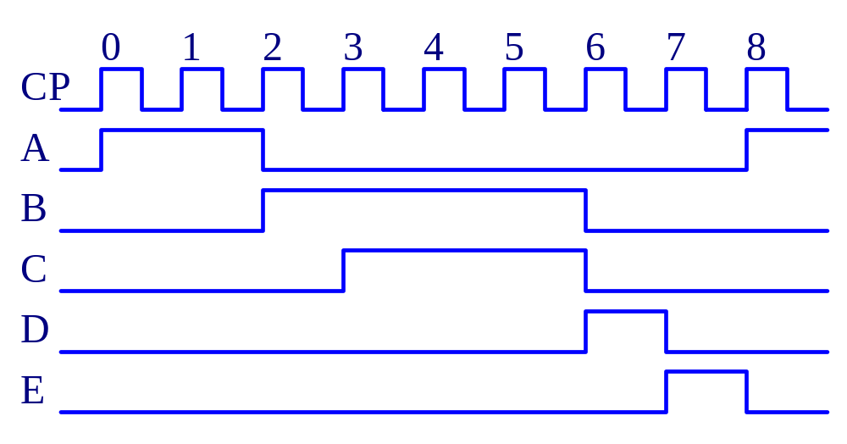
解：根据时间表得出的输出时序图：

Slide 44
